Slide 1
শিক্ষক পরিচিতি
মোহাম্মদ অছীকুর রহমান
প্রভাষক
বি. এম. পোড়াদিয়া আলিম মাদ্‌রাসা
মোবাইল : 01718359233
ইমেল : wasiqur66@gmail.com

Slide 3
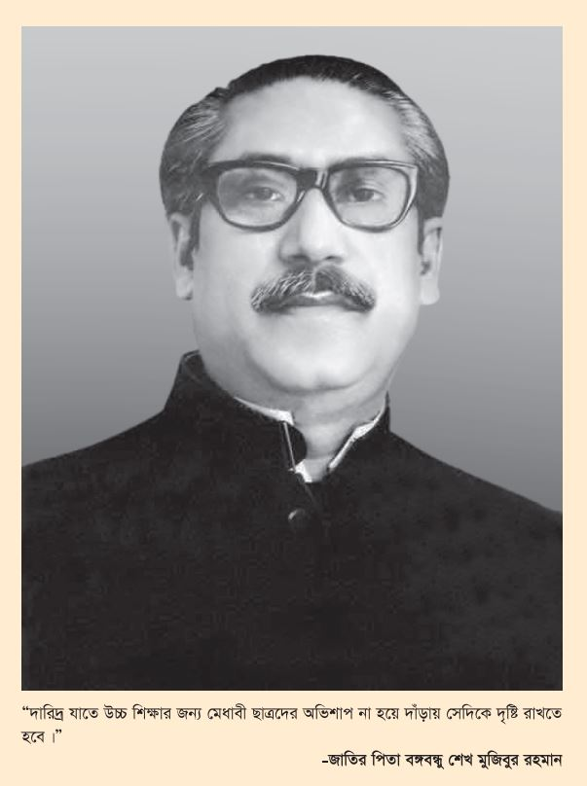

Slide 4
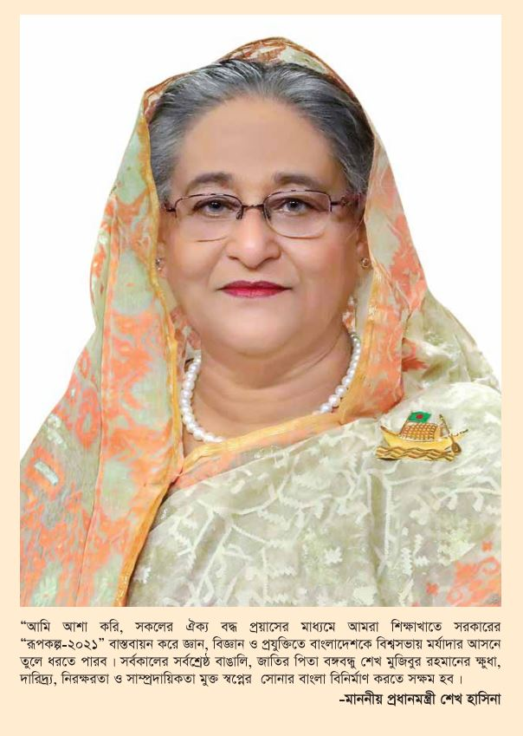

Slide 7
শিক্ষাক্ষেত্রে যুগান্তকারী পরিবর্তন‍
স্বপ্নপূরণে এগিয়ে চলেছে বাংলাদেশ

Slide 8
একটি রাষ্ট্র ব্যর্থ কি সফল হবে তা বেশ কয়েকটি নির্দেশকের ওপর নির্ভর করে। ওই সব নির্দেশকের মধ্যে শিক্ষা অন্যতম। শিক্ষাই অগ্রগতি তথা রাষ্ট্রের জন্য উপযোগী পরিবেশ গড়ে তুলতে সহায়ক ভূমিকা পালন করে থাকে। বাংলাদেশ সরকারও শিক্ষাক্ষেত্রে প্রসার ও জনগণকে শতভাগ শিক্ষার আওতায় নিয়ে আসার জন্য নানামুখী উদ্যোগ গ্রহণ করেছে। শুধু উদ্যোগ গ্রহণ করেই সরকার ক্ষান্ত হয়নি, মুক্তিযুদ্ধের সপক্ষের সরকার সেই সব উদ্যোগ বাস্তবায়নের জন্য অগ্রাধিকার ভিত্তিতে কাজ করছে। কারণ শিক্ষার মাধ্যমেই পরিবর্তন সম্ভব এবং সেই পরিবর্তনের মাধ্যমেই স্বপ্নের সোনার বাংলা গড়া সম্ভবপর হবে। কাজেই, সামষ্টিক উন্নয়নের লক্ষ্যে শিক্ষার বিকল্প নেই এবং বর্তমান সরকারও সেই বিষয়টি উপলব্ধি করে উন্নয়নের সিঁড়ি হিসেবে শিক্ষাকেই বেছে নিয়েছে এবং তদানুযায়ী পদক্ষেপও গ্রহণ করেছে।

Slide 9
শিক্ষাক্ষেত্রে যুগান্তকারী সাফল্য হচ্ছে-

Slide 10
নারী শিক্ষায় বাংলাদেশের সাফল্য ঈর্ষণীয়

Slide 11
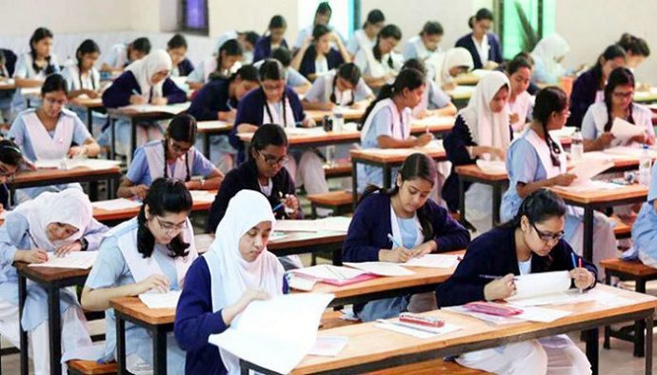
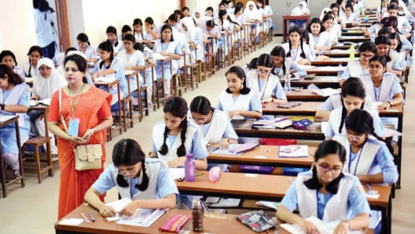
মাধ্যমিক স্তরে কমছে শিক্ষার্থী ঝরে পড়ার হার

Slide 12
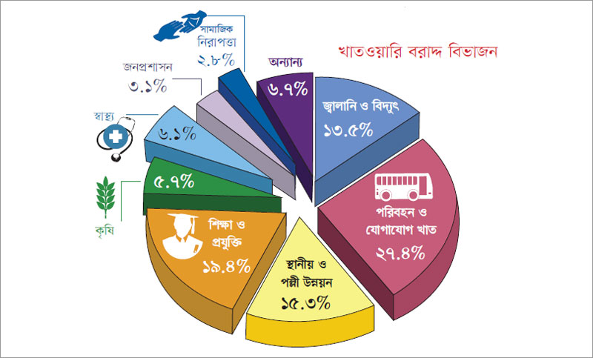
শিক্ষাখাতে বাজেটে বরাদ্দ বৃদ্ধি

Slide 13
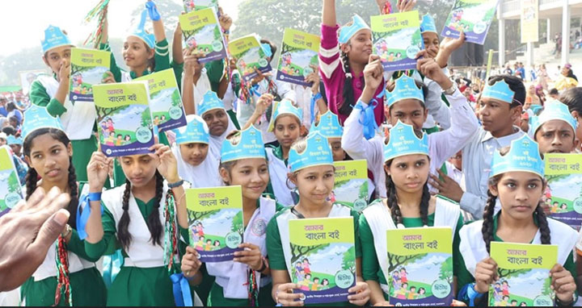
বিনামূল্যে শিক্ষার্থীদের পাঠ্যপুস্তক বিতরণ

Slide 14
কারিকুলাম সংস্কার, আধুনিক ও যুগোপযোগী সিলেবাস প্রণয়ন

Slide 15
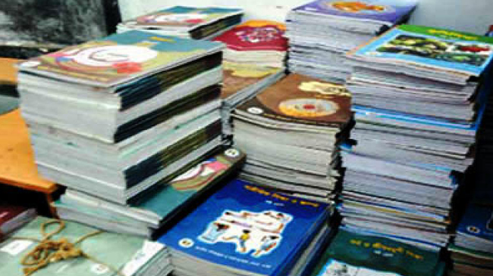
পাঠ্যবইয়ে সঠিক ইতিহাস সংযোজন

Slide 16
সৃজনশীল প্রশ্ন পদ্ধতি প্রণয়ন

Slide 17
পরীক্ষা কার্যক্রম সংস্কার

Slide 18
অর্জন হয়েছে জেন্ডার সমতা

Slide 19
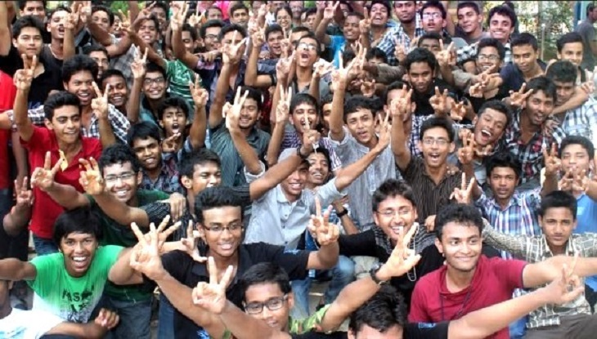
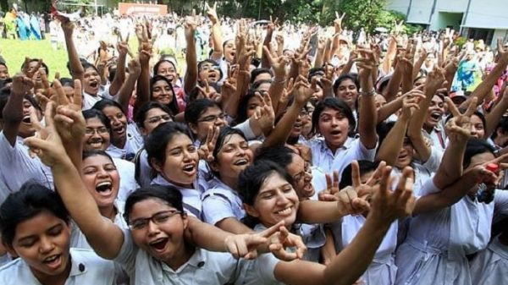
বাড়ছে পরীক্ষায় অংশগ্রহণ ও পাশের হার

Slide 20
ছাত্র-ছাত্রীকে উপবৃত্তি প্রদান

Slide 21
শিক্ষাক্ষেত্রে ই-বুক

Slide 22
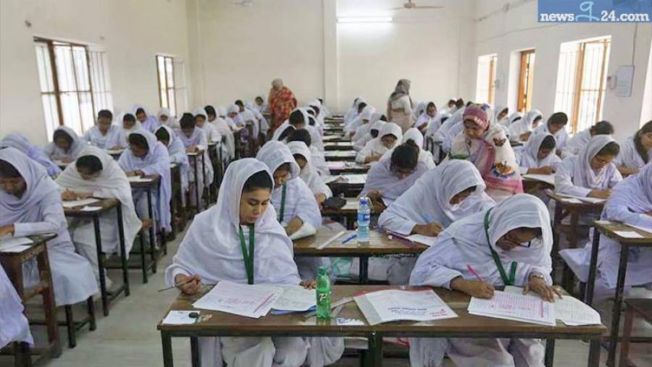
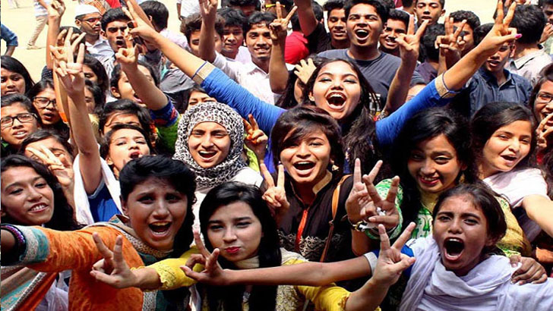
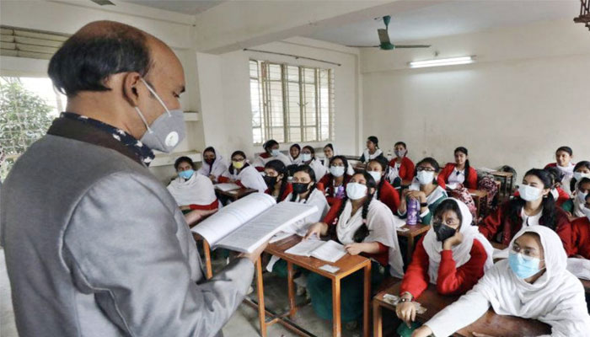
যথাসময়ে পরীক্ষা গ্রহণ, ফল প্রকাশ ও ক্লাস শুরু

Slide 23
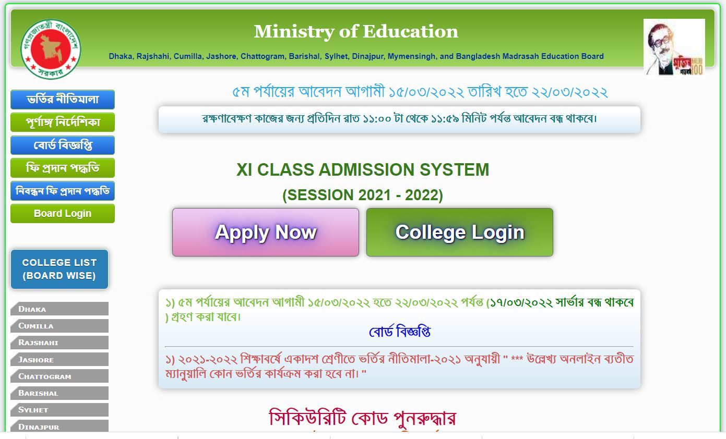
অনলাইনে ভর্তি ও পরীক্ষার ফলাফল

Slide 24
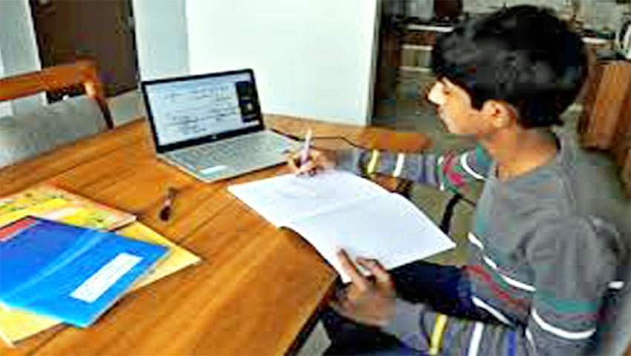
শিক্ষাব্যবস্থায় আইসিটি`র ব্যবহার

Slide 25
কম্পিউটার ল্যাব স্থাপন

Slide 26
এমপিওভুক্তকরণ এবং এমপিওভুক্ত শিক্ষক-কর্মচারীদের সুযোগ-সুবিধা বৃদ্ধি

Slide 27
এনটিআরসিএর মাধ্যমে শিক্ষক নিয়োগ

Slide 28
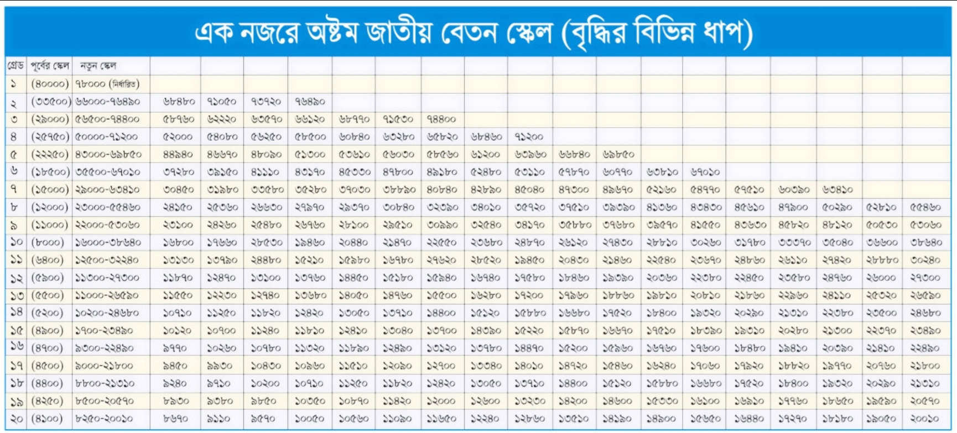
শিক্ষকদের বেতন ভাতা বৃদ্ধি

Slide 29
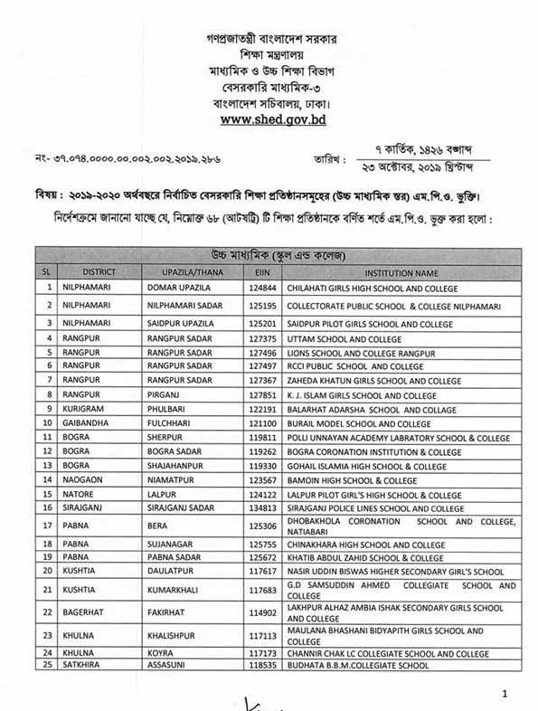
প্রতিষ্ঠান এমপিওভূক্তকরণ

Slide 30
নতুন শিক্ষা প্রতিষ্ঠানের অনুমতি প্রদান

Slide 31
বঙ্গবন্ধুর স্বপ্নের সোনার বাংলা গড়ার প্রত্যয়ে তারই সুযোগ্য কন্যা প্রধানমন্ত্রী শেখ হাসিনা বিচক্ষণ সিদ্ধান্ত নিয়ে বাস্তবায়নের মাধ্যমে বাংলাদেশকে উন্নত বিশ্বের কাতারে নিয়ে যাওয়ার প্রয়াসে সর্বদা সচেষ্ট। শিক্ষা, স্বাস্থ্য, যোগাযোগ, বিদ্যুত, কৃষি এবং অন্যান্য সেক্টরে উন্নয়নের হাওয়া বইতে শুরু করেছে। বিশেষ করে বিদ্যুত সেক্টরে অভূতপূর্ব উন্নতি সাধন করেছে বর্তমান সরকার। গ্রামে-গঞ্জে বিদ্যুতের বিস্তার ঘটেছে। যোগাযোগ খাতে প্রভূত উন্নতি সাধিত হয়েছে। যোগাযোগ এবং বিদ্যুতের উন্নয়নের ফলেই গ্রামেই এখন আধুনিক মানের শিক্ষা প্রতিষ্ঠান প্রতিষ্ঠিত হচ্ছে। ডিজিটালাইজেশনের ছোঁয়ার ফলে গ্রামে বসেই যে কোন শিক্ষার্থী উন্নত বিশ্বের সঙ্গে নিজের পড়াশোনা তথা উচ্চ শিক্ষার বিষয়ে খোঁজখবর রাখতে পারছে সব সময়। এ সবই শেখ হাসিনার সরকারের অবদান। মুক্তিযুদ্ধের সপক্ষের সরকার যুগোপযোগী সিদ্ধান্তের মাধ্যমে বাংলাদেশের শিক্ষা ক্ষেত্রে প্রভূত উন্নতি সাধন করেছে।

